Slide 1
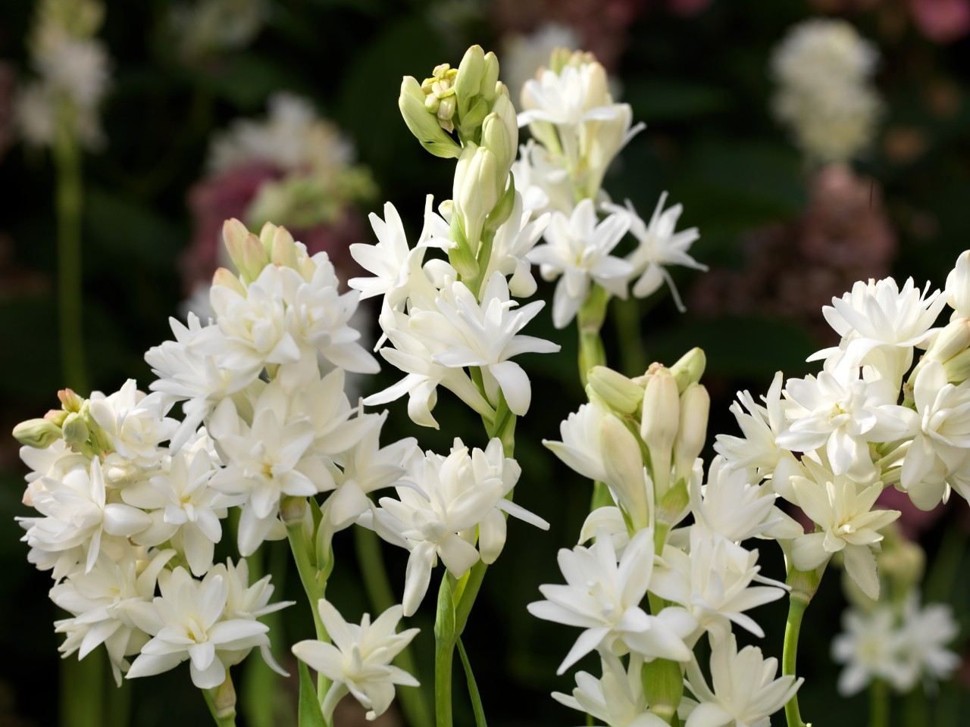
শুভেচ্ছা ও স্বাগতম

Slide 2

শিক্ষক পরিচিতি
‡gvt mvBdzj Bmjvg
cÖfvlK, c`v_© weÁvb
‡evqvwjqv evRvi Avwjg gv`ªvmv
Djøvcvov, wmivRMÄ|
B‡gBj : saifa9787@gmail.com

Slide 3
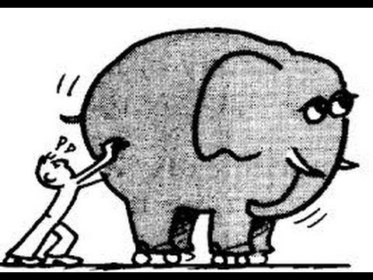

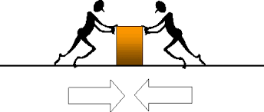
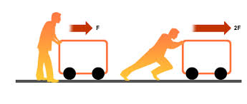
wb‡Pi wP‡Îi MwZ ¸wj jÿ¨ Ki

Slide 4

পাঠ পরিচিতি
শ্রেণিঃ একাদশ
বিষয়ঃ পদার্থবিজ্ঞান প্রথম পত্র
অধ্যায়ঃ চতুর্থ
নিউটনিয়ান বলবিদ্যা

Slide 5
এই পাঠ শেষে শিক্ষার্থীরা-
বলের সংজ্ঞা বলতে পারবে
নিউটনের গতির ২য় সূত্র বলতে পারবে
নিউটনের গতির ৩য় সূত্র বলতে পারবে
সূত্রগুলোর প্রয়োগ করতে পারবে
ভরবেগের সংরক্ষণ সূত্র ব্যাখ্যা করতে পারবে

Slide 6

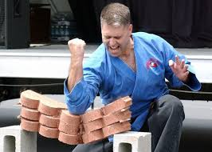
বলের সংজ্ঞাঃ
তাহলে-
যা স্থির বস্তর উপর ক্রিয়া করে তাকে গতিশীল করে বা করতে চায়
অথবা গতিশীল বস্তুর উপর ক্রিয়া করে তার গতির পরিবর্তন করে বা করতে চায়
তাই……….
বল

Slide 7

নিউটনের গতির দ্বিতীয় সূত্রঃ

Slide 8

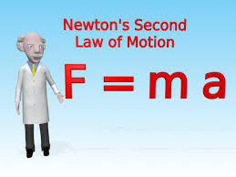
F= ma সমীকরন প্রতিপাদন
m
v
F = 1 N, a = 1 ms-1, m = 1 Kg হলে, k = 1

Slide 9
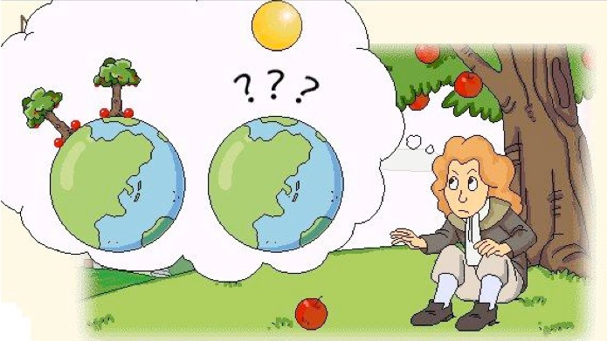
নিউটনের গতির৩য় সূত্র

Slide 10


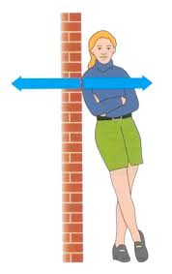
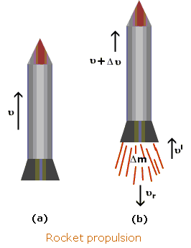
নিউটনের গতির ৩য় সূত্রঃ
-F
F
F
-F

Slide 11

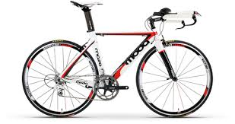
ভরবেগের সংরক্ষণ সূত্রঃ
সংঘর্ষের আগে
সংঘর্ষের পরে
m₂
v₁
u₁
u₂
m₁
v₂
m₁u₁ + m₂u₂ = m₁v₁ + m₂v₂

Slide 13
দলীয় কাজ

Slide 14

মূল্যায়ন
বল কি?
বল প্রয়োগে কি হয়?
ভরবেগ কি?
ভরবেগের একক ও মাত্রা বল।

Slide 15
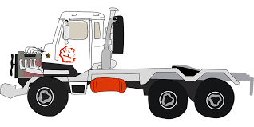
বাড়ির কাজ
১ম ও ২য় সূত্র প্রয়োগ করা হয় এমন ৫টি করে কাজের নাম লিখে আনবে।
30 ms⁻¹
35 ms⁻¹
1400 Kg
a
800 Kg
a
সংঘর্ষের পর গাড়ি দুটি মিলিত অবস্থায় চললে এদের মিলিত বেগ নির্ণয় কর

Slide 16


সবাইকে ধন্যবাদ

